Slide 1
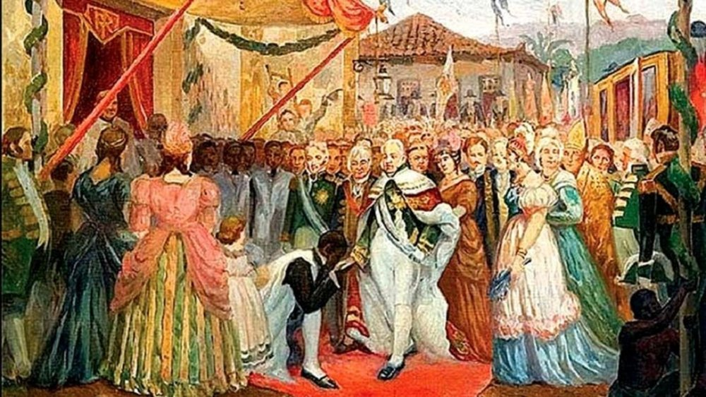
HISTÓRIA — 8º ANO — 2º TRIMESTRE
O BRASIL ÀS VÉSPERAS
DA INDEPENDÊNCIA
HISTÓRIA
Conjurações coloniais, a chegada da Corte portuguesa e o processo da Conjuração Baiana
8º ANO
Prof. Felipe Deveza · felipedeveza.com.br

Slide 2
O QUE VEREMOS HOJE
1
A crise do sistema colonial e a Conjuração Mineira (1789)
2
A Conjuração Baiana (1798): um projeto mais radical
3
A invasão napoleônica e a fuga da Corte portuguesa (1807-1808)
4
A chegada ao Rio de Janeiro e o fim do pacto colonial
5
O processo e a execução da Conjuração Baiana: quem pagou, e quem nunca foi investigado
Felipe Deveza · História · 8º Ano · felipedeveza.com.br
2

Slide 3
UMA COLÔNIA SOB PRESSÃO
CONTEXTO — FIM DO SÉCULO XVIII
O paradoxo português
Portugal precisava cada vez mais dos recursos do Brasil, mas a produção de ouro já dava sinais de esgotamento.
A resposta foi apertar a cobrança: a derrama ameaçava confiscar bens de quem não pagasse a cota do quinto do ouro.
Ao mesmo tempo, na Bahia, artesãos e pessoas pretas livres enfrentavam carestia e o racismo estrutural da sociedade escravista.
POR QUE DUAS CONJURAÇÕES?
Porque a crise colonial não afetava todo mundo do mesmo jeito. Quem tinha propriedade queria menos impostos. Quem não tinha propriedade nenhuma queria uma transformação social muito mais profunda.
Felipe Deveza · História · 8º Ano · felipedeveza.com.br
3

Slide 4
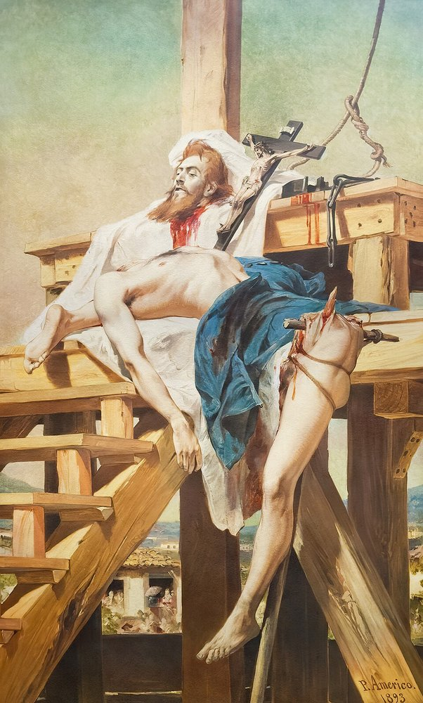
A CONJURAÇÃO MINEIRA (1789)
Um grupo de proprietários, magistrados e militares planejava proclamar uma república inspirada nos Estados Unidos.
Entre eles: o poeta Tomás Antônio Gonzaga, o desembargador Cláudio Manuel da Costa e o alferes Tiradentes.
Um silêncio revelador: nenhum propunha o fim da escravidão. Eram, em sua maioria, senhores de pessoas escravizadas.
Apenas Tiradentes teve a pena de morte executada, em 1792. Os demais tiveram penas comutadas para o degredo na África.
Tiradentes Esquartejado, Pedro Américo (1893)
Felipe Deveza · História · 8º Ano · felipedeveza.com.br
4

Slide 5
DE CONJURADO COMUM A HERÓI NACIONAL
“
Tiradentes não foi o líder do movimento nem seu idealizador principal: era um entre vários conspiradores.
A jovem República, proclamada em 1889, precisava de um símbolo popular que não remetesse à monarquia recém-derrubada.
Encontrou em Tiradentes o candidato ideal: origem modesta, executado pela Coroa, imagem barbada que lembra iconograficamente a de Jesus Cristo.
Sua transformação em herói nacional ocorreu exatamente um século depois de sua morte.
Felipe Deveza · História · 8º Ano · felipedeveza.com.br
5

Slide 6
A CONJURAÇÃO BAIANA (1798)
REVOLTA DOS ALFAIATES
DOCUMENTO — Manifesto de 1798
Reuniu artesãos, alfaiates, soldados de baixa patente e pessoas pretas libertas.
Defendia a independência política, uma república igualitária e, de forma explícita, o fim da escravidão.
Nenhuma outra conspiração colonial no Brasil havia ido tão longe.
"Cada hum soldado he cidadão mormente os homens pardos e pretos que vivem escornados, e abandonados, todos serão iguaes, não haverá diferença, só haverá liberdade, igualdade e fraternidade."
Fonte: NEVES; NADAI. História do Brasil: da Colônia à República. Saraiva, 1990, p. 119.
Felipe Deveza · História · 8º Ano · felipedeveza.com.br
6

Slide 7
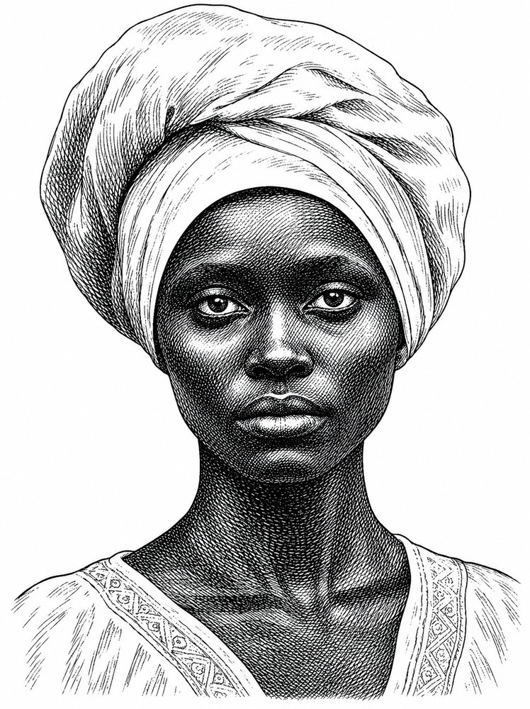
A REPRESSÃO FOI RÁPIDA E DESIGUAL
Quatro conjurados de origem popular e majoritariamente pretos foram condenados à forca: Lucas Dantas, Manuel Faustino, João de Deus e Luís Gonzaga.
Os participantes de origem mais abastada e branca tiveram penas muito mais brandas.
Duas Conjurações, dois Brasis possíveis: a Mineira buscava autonomia sem tocar na escravidão; a Baiana queria romper com Portugal e com a ordem escravista ao mesmo tempo.
Luísa Mahin, símbolo da resistência negra na Bahia
Felipe Deveza · História · 8º Ano · felipedeveza.com.br
7

Slide 8
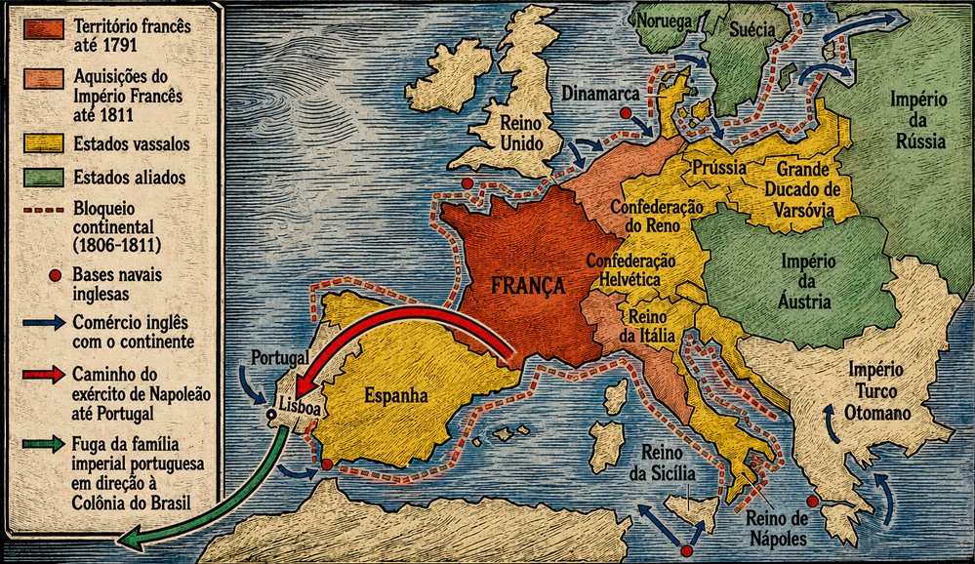
A INVASÃO QUE EMPURROU UM REI PARA O MAR
Napoleão decretou o Bloqueio Continental contra a Inglaterra.
Portugal dependia economicamente dos ingleses e se recusou a cortar relações com eles.
Diante da ameaça de invasão, D. João decidiu transferir toda a Corte para o Brasil.
Um episódio único: nunca antes um monarca europeu havia cruzado o oceano para governar a partir de sua colônia.
Felipe Deveza · História · 8º Ano · felipedeveza.com.br
8

Slide 9
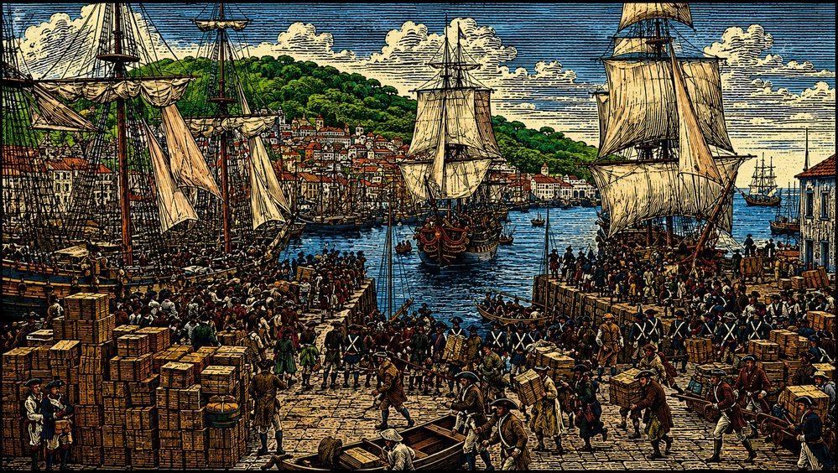
A TRAVESSIA: UMA FUGA EM ALTO-MAR
nov. 1807 Embarque em Lisboa, escoltados pela Marinha britânica
22 jan. 1808 Chegada a Salvador, Bahia
28 jan. 1808 Abertura dos portos às nações amigas
mar. 1808 Instalação da Corte no Rio de Janeiro
Embarque da família real portuguesa rumo ao Brasil, novembro de 1807.
Felipe Deveza · História · 8º Ano · felipedeveza.com.br
9

Slide 10
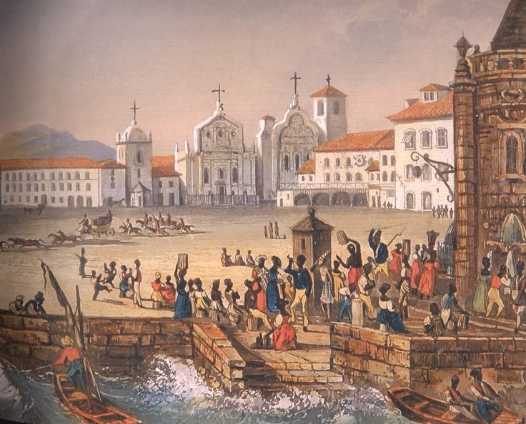
UMA CIDADE QUE NÃO ESTAVA PRONTA
Para abrigar a Corte, o governo requisitava casas particulares, marcadas com as letras "P.R." (Príncipe Regente).
Ainda em 1808: Banco do Brasil, Imprensa Régia, Jardim Botânico.
A cidade recebia teatros e livrarias, mas continuava sustentada pelo trabalho escravizado.
Praça do Palácio, Rio de Janeiro — Jean-Baptiste Debret
Felipe Deveza · História · 8º Ano · felipedeveza.com.br
10

Slide 11
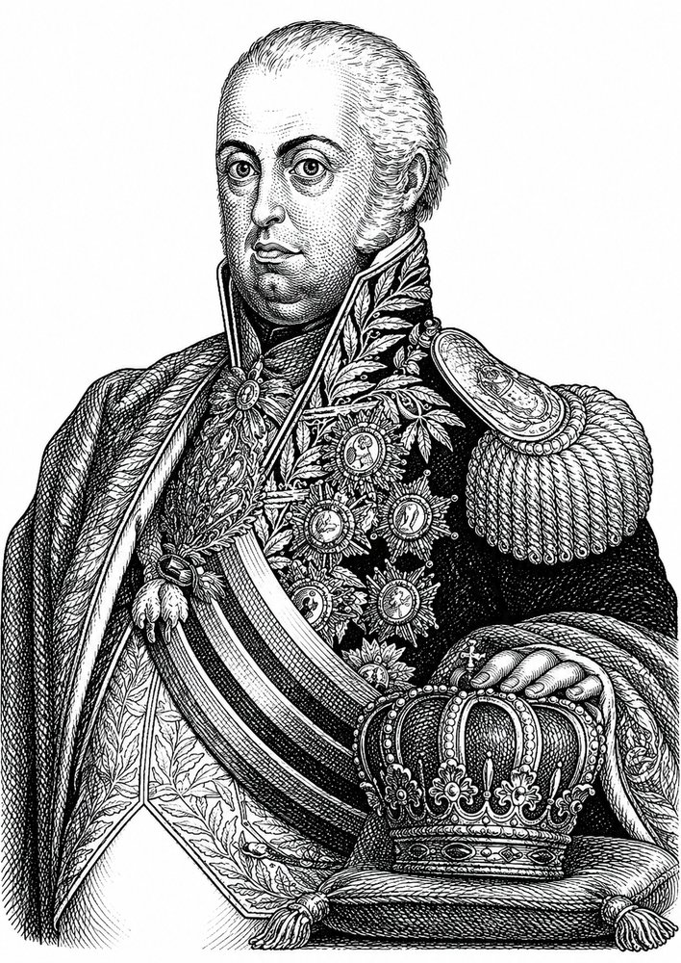
INTERIORIZAÇÃO DA METRÓPOLE
Expressão criada pela historiadora Maria Odila Leite da Silva Dias.
Mais do que uma mudança geográfica, a vinda da Corte significou o deslocamento efetivo do aparelho administrativo e das elites de Lisboa para o Rio de Janeiro.
Esse bloco de poder formado no Rio seria, poucos anos depois, o protagonista da ruptura política com Portugal, em 1822.
D. João VI (1767-1826)
Felipe Deveza · História · 8º Ano · felipedeveza.com.br
11

Slide 12

A CONJURAÇÃO BAIANA: UMA INVESTIGAÇÃO SELETIVA
O PROCESSO, DEZ ANOS DEPOIS DE 1798
Na manhã de 12 de agosto de 1798, boletins manuscritos anunciaram a "República Bahinense".
O desembargador responsável pelo caso nunca verificou pistas que ligavam figuras poderosas da cidade à conspiração.
A devassa avançou apenas contra os suspeitos de origem popular.
Patrícia Valim, historiadora (USP)
Felipe Deveza · História · 8º Ano · felipedeveza.com.br
12

Slide 13
AS ÚLTIMAS PALAVRAS DE JOÃO DE DEUS
DOCUMENTO — Frei José do Monte Carmelo (1799)
"Sigam a lei do verdadeiro Deus (...) depois que eu dei ouvidos a uns cadernos, a um Voltaire, a um Calvino, a um Rousseau, deixei o que não devera, e por isso vim parar a este lugar (...) Liberdade e igualdade é isto", apontando para a forca.
Fonte: VALIM, Patrícia. Da contestação à conversão. Topoi, v. 10, n. 18, 2009, p. 17-18. O relato, escrito para exaltar a religião católica, tornou-se hoje fonte essencial para entender a desigualdade da justiça colonial.
Felipe Deveza · História · 8º Ano · felipedeveza.com.br
13

Slide 14
PARA PENSAR
1
Por que a Conjuração Baiana propôs o fim da escravidão e a Conjuração Mineira não? O que isso revela sobre quem participava de cada movimento?
2
Por que apenas quatro homens pobres e pardos foram executados na Conjuração Baiana, enquanto figuras poderosas nunca foram sequer investigadas?
3
Como a chegada da Corte portuguesa em 1808 ajuda a explicar por que a independência do Brasil, em 1822, foi conduzida pela elite e não pelo povo?
Felipe Deveza · História · 8º Ano · felipedeveza.com.br
14

Slide 15
SÍNTESE — O QUE APRENDEMOS
●
A mesma crise colonial produziu projetos de liberdade radicalmente diferentes, conforme quem os formulava.
●
A repressão às conjurações foi sempre desigual: mais dura para participantes pobres e pretos.
●
A fuga da Corte portuguesa em 1808 inverteu, na prática, a relação entre metrópole e colônia.
●
O bloco de poder formado no Rio a partir de 1808 conduziria, poucos anos depois, a independência de 1822.
"A punição na soberania é menos uma vingança do que uma ação política efetiva."
— Michel Foucault, citado por Patrícia Valim sobre a Conjuração Baiana
Prof. Felipe Deveza · felipedeveza.com.br

